Slide 1
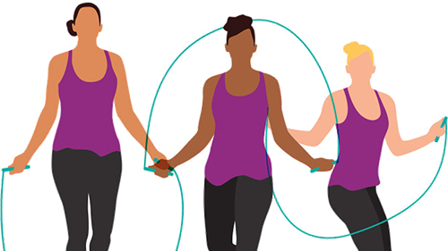
Ćwiczenia ze skakanką

Slide 2
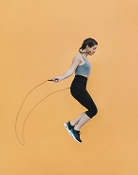
Dowiecie się, jak można wykorzystać skakankę do ćwiczeń i mam nadzieję, że solidnie wykonacie wszystkie ćwiczenia z przyborem. Kto z Was nie posiada w domu skakanki może ją zastąpić czymkolwiek innym, co tylko umożliwi Wam wykonanie ćwiczeń.

Slide 3
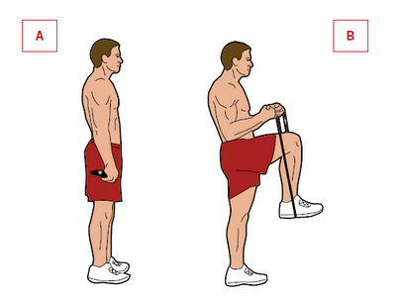
Ćwiczenie: opuszczanie nogi z oporem
Stań, trzymając nogi razem z linką skakanki pod prawą stopą. Rączki trzymaj mocno, opleć linkę wokół nadgarstków i unieś prawe kolano [A]. Naciśnij prawą nogą na skakankę, jednocześnie kontrolując ruch rękoma [B]. 10x na każdą nogę.

Slide 4
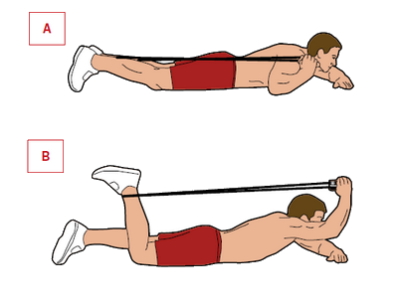
2. Ćwiczenie: uginanie nóg leżąc
Połóż się przodem na dywanie/kocu i zahacz skakankę o prawą kostkę. Rączki złap prawą ręką [A]. Ugnij prawą nogę w kolanie. Opuszczaj ją przez 5 sekund, ale ciągnij jednocześnie za rączki, by stawić ruchowi opór [B]. 10x na każdą nogę.

Slide 5
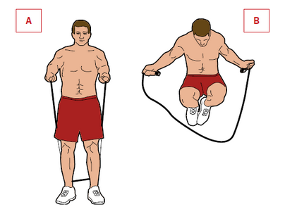
3. Ćwiczenie: wysokie wyskoki
Stań, trzymając skakankę. Linkę umieść za lekko rozstawionymi nogami [A]. Wyskocz najwyżej, jak to możliwe (kolana unieś), jednocześnie przerzucając skakankę nad głową [B]. 20x

Slide 6
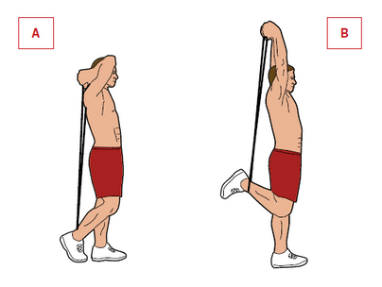
4. Ćwiczenie: uginanie nóg stojąc
Zahacz skakankę o prawą kostkę i stań, trzymając stopy razem. Złap rączki za głową, ręce ugnij w łokciach [A]. Pociągnij za rączki, jednocześnie uginając prawą nogę [B]. Wstrzymaj ruch na 40 sekund. Powtórz 10x na każdą nogę.

Slide 7
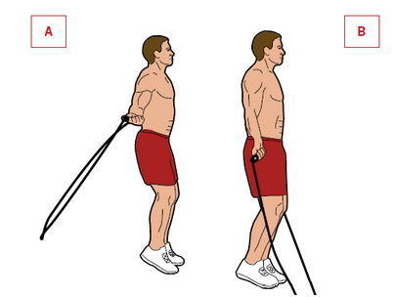
5. Ćwiczenie: podskoki
Standardowe podskoki są najlepszym ćwiczeniem, rozwijającym obręcz barkową i łydki. Zacznij ze skakanką za Twoimi nogami. Podskocz [A], przerzucając linkę nad głową [B]. Skacz przez 3 min w 3 seriach. Zwiększając stopniowo ilość serii.

Slide 8
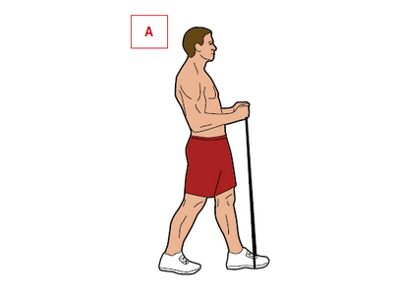
6. Ćwiczenie: uginanie ramion
Stań z jedną nogą wysuniętą przed drugą. Wykroczną nogą nadepnij na skakankę, rączki trzymaj w obu rękach. Ugnij ręce w łokciach, napinając bicepsy. Wstrzymaj ruch na 40 sekund i wróć do pozycji startowej [A]. 10x na każdą nogę.

Slide 9
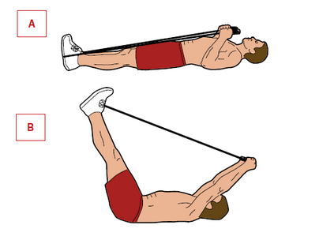
7. Ćwiczenie: unoszenie nóg leżąc
Połóż się na plecach, skakankę zahacz o stopy. Zablokuj kolana i złap rączki skakanki obiema rękoma. Linkę skakanki napnij [A]. Ściągnij skakankę, jednocześnie szybko unosząc nogi. Opuszczaj je przez 6 sekund [B] x20 powtórzeń.

Slide 10
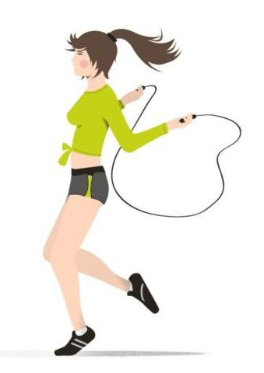
Jakie korzyści przynosi wykonywanie ćwiczeń ze skakanką?
Skakanka może zwiększyć elastyczność i sprężystość mięśni nóg, co zmniejsza ryzyko urazów kończyn dolnych.
Całe ciało staje się smuklejsze, silniejsze i jędrniejsze.
Skakanie na skakance pozwala rzeźbić mięśnie nóg i pośladków.
Skakanka wymaga cyklicznych ruchów całego ciała, a zatem doskonale kształtuje zdolności koordynacyjne.
Poprawia komunikację układu nerwowego.

Slide 11
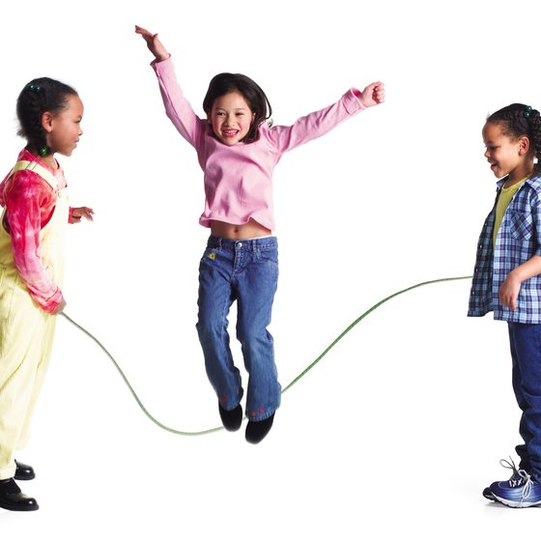
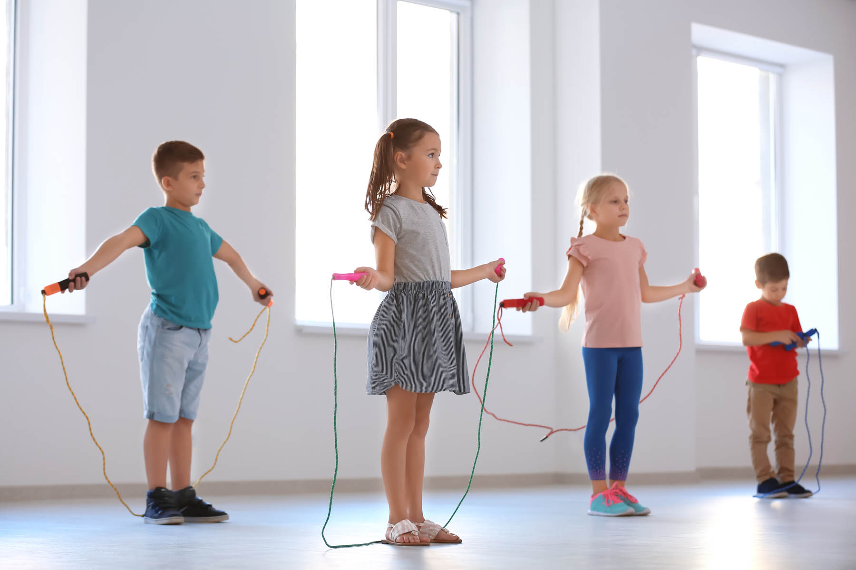
Skakanie na skakance wzmacnia kości i stawy.
Podczas skakania tętno bardzo szybko rośnie i utrzymuje się na wysokim poziomie. Taki trening doskonale wpływa więc na układ krążeniowo-oddechowy.
Aktywność fizyczna pozytywnie wpływa również na metabolizm, znacznie go przyspieczając, co ułatwia utrzymanie prawidłowej masy ciała.

Slide 12
